Slide 1









TIẾNG VIỆT ÔN TẬP (TIẾT 9 + 10)

Slide 2


Slide 3
Mây đen và mây trắng
Trên bầu trời cao rộng, mây đen và mây trắng đơng rong ruổi theo gió. Mây trắng xốp, nhẹ, bồng bềnh như một chiếc gối bông xinh xắn. Mây đen vóc dóng nặng nề, đang sà xuống thấp.
Thấy mây đen bay thấp, mây trắng rủ:
- Chúng mình bay lên cao đi! Bay cao thú vị lắm!
- Anh bay lên đi! - Mây đen nói - Tôi còn phải mưa xuống, ruộng đồng đang khô cạn vì hạn hán, muôn loài đang mong chờ tôi.
Mây trắng ngạc nhiên hỏi:
- Làm mưa ư? Anh không sợ tan biến hết hình hài à?
Nói rồi mây trắng bay vút lên. Nó bị gió cuốn tan biến vào không trung.
Mây đen sà xuống thấp rồi hóa thành mưa rơi xuống ruộng đồng, cây cỏ,... Con người và vạn vật reo hò đón mưa. Mưa tạnh, nắng lên rực rỡ. Nước ở ruộng đồng bốc hơi, bay lên, rồi lại kết lại thành những đám mây đen. Những đóm mây đen hoá thành mưa rơi xuống... Cứ như thế, mây đen tồn tại mãi mãi.

Slide 4

1. Trong câu chuyện, những sự vật nào được coi như người?
A. Mây đen và mây trắng
B. Nắng và gió
C. Bầu trời và ruộng đồng
Trả lời câu hỏi
2. Mây trắng rủ mây đen đi đâu ?
A. rong ruổi theo gió
B. bay lên cao
C. sà xuống thấp

Slide 5
3. Vì sao mây đen không nghe theo mây trắng.
A. Vì mây đen thích ngắm cảnh ruộng đồng cây cỏ.
B. Vì hạn hán, mây đen muốn làm mưa giúp người.
C. Vì mây đen sợ gió thổi làm tan biến mất hình hài.
Trả lời câu hỏi
4. Câu nào cho thấy mây đen đem lại niềm vui cho con người và vạn vật ?
-Con người và vạn vật reo hò đón mưa.

Slide 6
Trả lời câu hỏi
5. Tìm các từ chỉ đặc điểm trong câu sau:
- Đám mây xốp nhẹ trông như một chiếc gối bông xinh xắn.
6. Đặt dấu phẩy vào chỗ nào trong câu sau:
Trên bầu trời cao rộng, mây đen mây trắng đang rong ruổi theo gió.
,

Slide 7
Bài 13. Viết 4 -5 câu kể một việc em thích làm trong ngày nghỉ.
G:
- Em thích làm việc gì ? ( đọc sách, xem phim, vẽ tranh, đến chơi nhà người thân,…)
- Em làm việc đó cùng với ai ? Em làm việc đó như thế nào ?
- Em cảm thấy thế nào khi làm việc đó ?

Slide 8
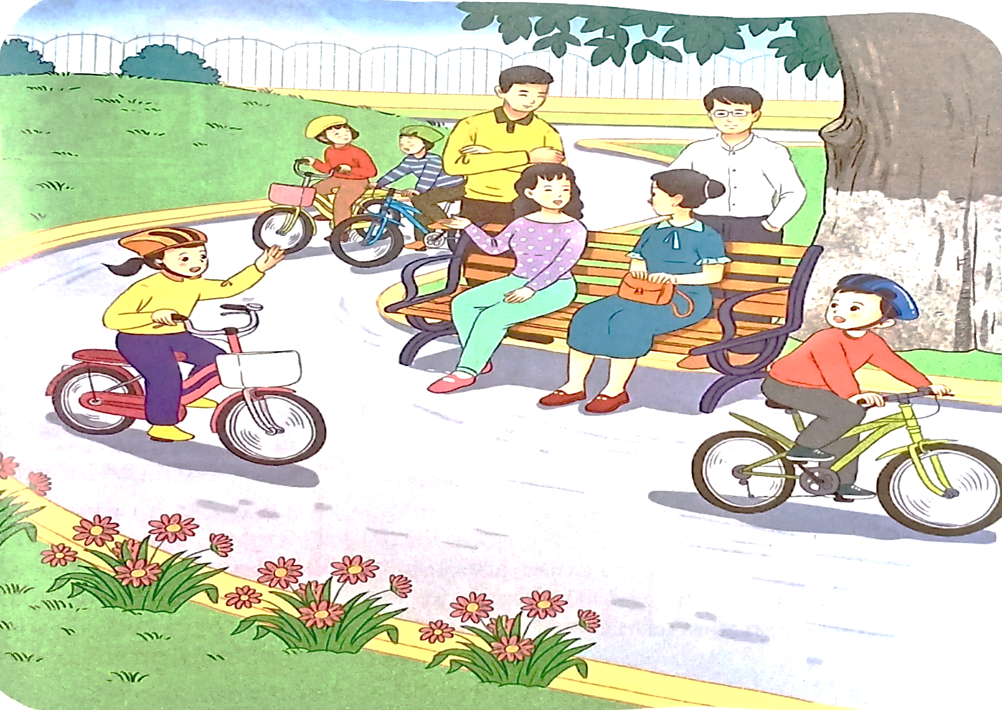
Quan sát tranh

Slide 9

CHÚC CÁC EM
CHĂM NGOAN HỌC GIỎI

